Slide 1
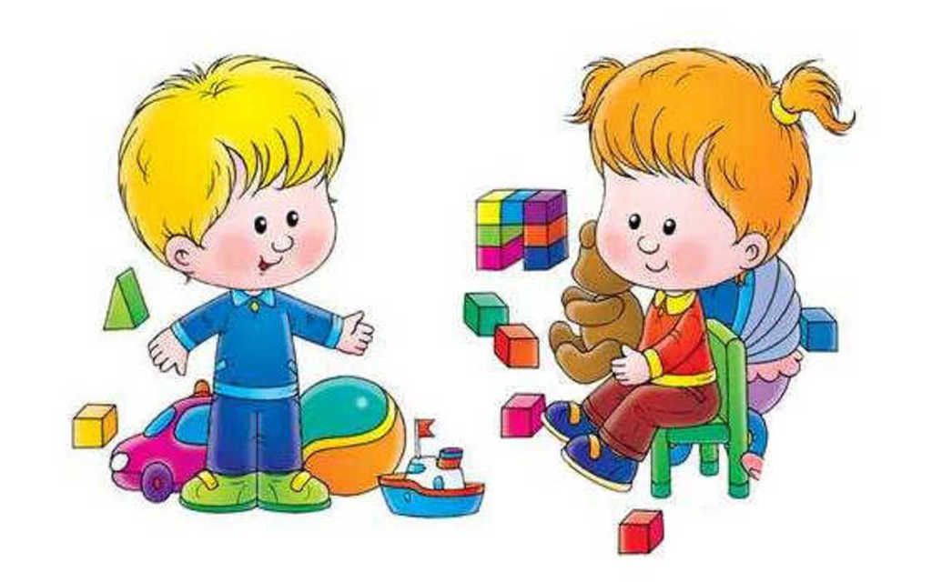
«Обогащение социального мира ребенка, через расширение тематики сюжетно-ролевых игр»

Slide 2
Причины:
1. Взрослые сами не умеют играть;
2. Просветительской работе по вопросам организации игры дома уделяется мало внимания.

Slide 3
Анализ анкетирования воспитателей позволил установить следующее: - Вы скорее не удовлетворены, тем как сегодня играют дети – 11, скорее удовлетворены - 1; - в группе преобладают дидактические игры – 7, сюжетно-ролевые -5. - На вопрос занимает ли сюжетно-ролевая игра должное место в жизни детей, утвердительно ответили – 6, отрицательно – 6.
- Все согласны с тем, что воспитатель должен принимать участие в организации сюжетно-ролевой игры.
- На ваш взгляд эта работа должна заключаться в объяснении и показе игры – 11, в организации игровой среды – 11, в обогащении жизненного опыта – 9, в необходимости заинтересовать и привлечь большее количество детей -8. - 5 педагогов ответили, что испытывают трудности в организации сюжетно-ролевых игр.
- Трудности заключаются в непосредственном участии взрослого в игре -3, обогащении содержания игр – 1, организации игровой среды – 5.
- Причины этих трудностей в недостаточном педагогическом опыте – 4, нехватке методической литературы по проблеме – 3.

Slide 4
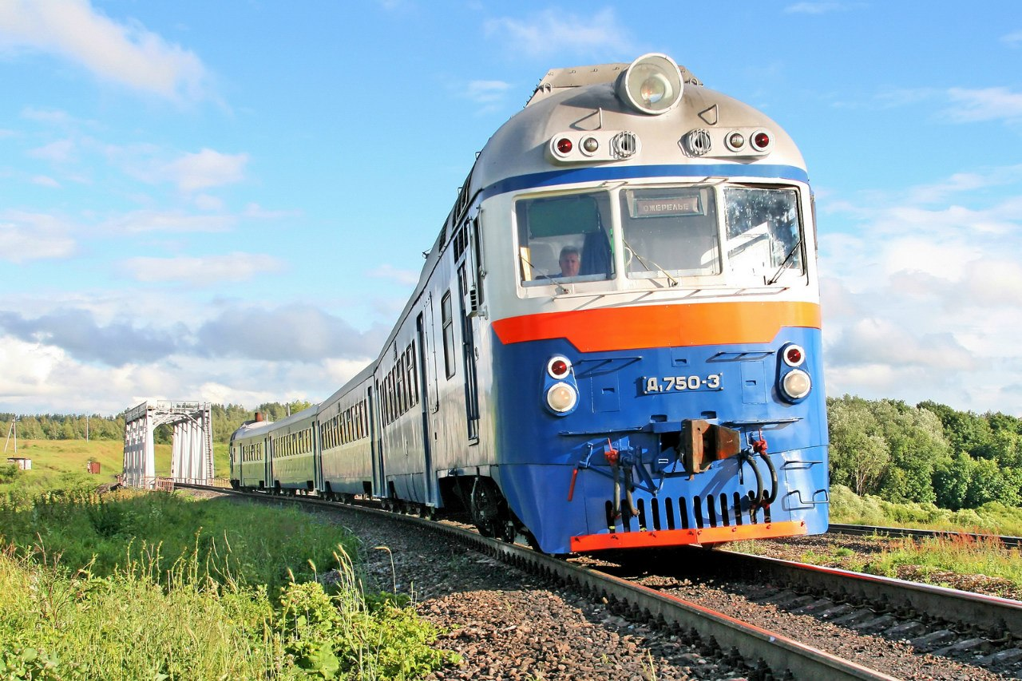
«ПЕДАГОГИЧЕСКИЙ ЭКСПРЕСС»

Slide 5
1 станция ТЕОРЕТИЧЕСКАЯ
Перечислите, в какие сюжетно-ролевые игры должны играть младшие дошкольники
«Дочки-матери», «Парикмахерская», «Пароход», «Автобус», «Больница», «Магазин», с машинами и со строительным материалом

Slide 6
2.Какие сюжетно-ролевые игры добавляются в средней группе
«Ателье», «Аптека», «Столовая»

Slide 7
3.Какие сюжетно-ролевые игры добавляются в старшем дошкольном возрасте?
Поликлиника», «Салон красоты», «Макдональдс» «Космонавты», «Мы строители», «Библиотека», «Школа», военизированные игры т.е. всё зависит от игровых предпочтений детей

Slide 8
4.Назовите условия, необходимые для развития сюжетно-ролевой игры.
соответствующая предметно-игровая среда, определённые знания по теме игры и умение их реализовывать в практической деятельности, совместная игра взрослого с детьми, где взрослый демонстрирует образцы ролевого взаимодействия в виде ролевого диалога, создание игровой ситуации и т.д.

Slide 9
5.Чем отличаются приёмы руководства сюжетно-ролевой игрой у малышей от приёмов руководства сюжетно-ролевой игрой у старших дошкольников? Почему?
с детьми младшего дошкольного возраста воспитатель в основном использует прямые, а с детьми старшего дошкольного возраста косвенные приемы руководства

Slide 10
6.Допустима ли в игре регламентация и почему?
в игре недопустима регламентация, так как – это детская самодеятельность. Ей характерна свобода действий, саморегуляция действий и поступков участников на основе созданных ими правил

Slide 11
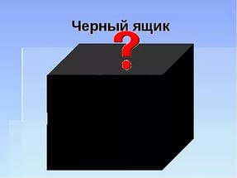
2 станция ИНТРИГУЮЩАЯ

Slide 12
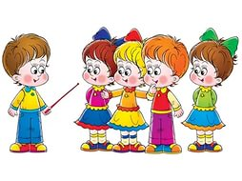
3 станция НАСТАВНИЧЕСКАЯ

Slide 13
4 станция ИНТЕЛЛЕКТУАЛЬНАЯ

Slide 14
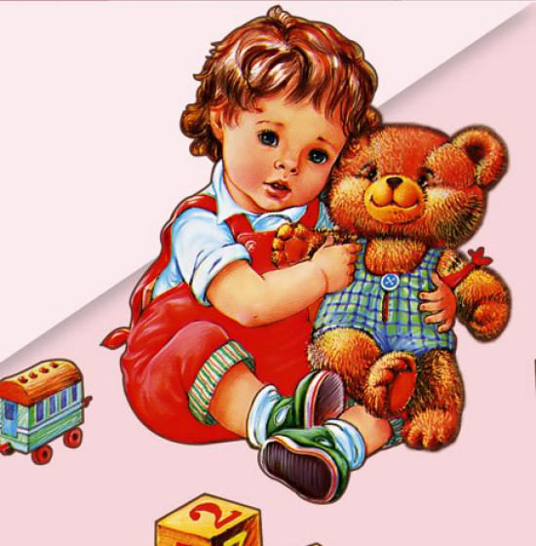
5 станция ПОКАЗАТЕЛЬНАЯ

Slide 15
6 станция РОМАШКОВО
«Роль родителей»

Slide 16
«Играя, дети учатся, прежде всего, развлекаться, а это одно из самых полезных занятий на свете».
Эриха Фромма

